Slide 1
邻接矩阵中图的基本操作——构造函数
template <class DataType>
MGraph<DataType> :: MGraph(DataType a[ ], int n, int e)
{
vertexNum = n; arcNum = e;
for (i = 0; i < vertexNum; i++)
vertex[i] = a[i];
for (i = 0; i < vertexNum; i++) //初始化邻接矩阵
for (j = 0; j < vertexNum; j++)
arc[i][j] = 0;
for (k = 0; k < arcNum; k++) //依次输入每一条边
{
cin >> i >> j; //输入边依附的两个顶点的编号
arc[i][j] = 1; arc[j][i] = 1; //设置有边标志
}
}

Slide 2
邻接矩阵中图的基本操作——深度优先遍历
template <class DataType>
void MGraph<DataType> :: DFSTraverse(int v)
{
cout << vertex[v]; visited[v] = 1;
for (j = 0; j < vertexNum; j++)
if (arc[v][j] == 1 && visited[j] == 0)
DFSTraverse( j );
}

Slide 3
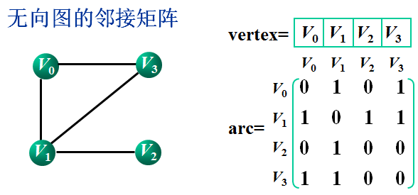
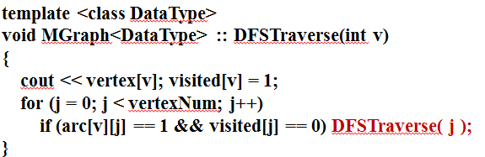
邻接矩阵中图的基本操作——深度优先遍历
Visited[0]=0
Visited[1]=0
Visited[2]=0
Visited[3]=0
Visited[0]=1
Visited[1]=0
Visited[2]=0
Visited[3]=0
DFSTraverse( 0 )
{
}
V₀

Slide 4
邻接矩阵中图的基本操作——深度优先遍历
Visited[0]=1
Visited[1]=0
Visited[2]=0
Visited[3]=0
Visited[0]=1
Visited[1]= 1 Visited[2]=0
Visited[3]=0
DFSTraverse( 1 )
{
}
DFSTraverse( 0 )
{
}
j=1
V_{0 ,} V₁

Slide 5
邻接矩阵中图的基本操作——深度优先遍历
Visited[0]=1
Visited[1]= 1 Visited[2]=0
Visited[3]=0
Visited[0]=1
Visited[1]=1
Visited[2]=1
Visited[3]=0
DFSTraverse( 2 )
{
}
DFSTraverse( 1 )
{
}
j=2
DFSTraverse( 0 )
{
}
j=1
V_{0 ,} V₁ , V₂

Slide 6
邻接矩阵中图的基本操作——深度优先遍历
Visited[0]=1
Visited[1]=1
Visited[2]=1
Visited[3]=0
Visited[0]=1
Visited[1]=1
Visited[2]=1
Visited[3]=1
DFSTraverse( 2 )
{
}
DFSTraverse( 1 )
{
}
DFSTraverse( 0 )
{
}
j=2
j=3
DFSTraverse( 3 )
{
}
j=1
V_{0 ,} V₁ , V_{2 ,} V₃

Slide 7
邻接矩阵中图的基本操作——深度优先遍历
Visited[0]=1
Visited[1]=1
Visited[2]=1
Visited[3]=1
DFSTraverse( 2 )
{
}
DFSTraverse( 1 )
{
}
DFSTraverse( 0 )
{
}
j=2
j=3
DFSTraverse( 3 )
{
}
j=1
V_{0 ,} V₁ , V_{2 ,} V₃

Slide 8
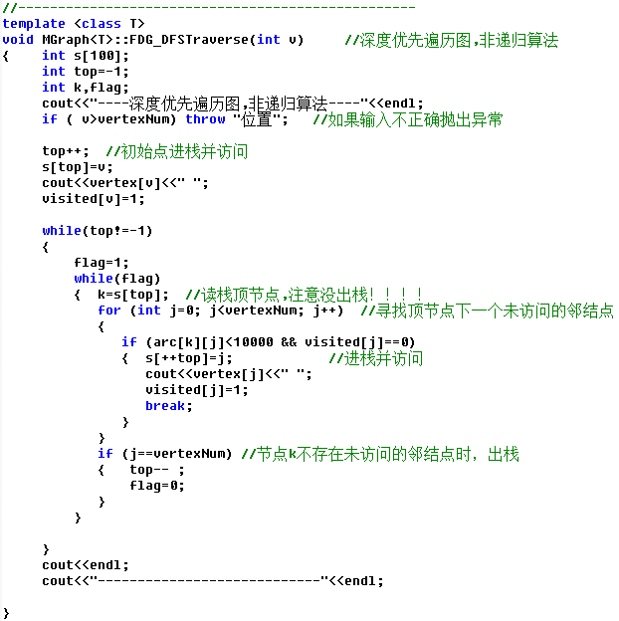
图深度优先遍历非递归算法
FDG_DFSTraverse( 0 )
{
}

Slide 9
图深度优先遍历非递归算法
深度优先遍历序列?入栈序列?出栈序列?
V₁
深一层递归
V₅
V₂
V₃
递归返回
V₄
V₂
V₄
V₅
V₆
V₇
V₁
V₈
遍历序列：
V₁
V₂
V₄
V₅

Slide 10
图深度优先遍历非递归算法
深度优先遍历序列?入栈序列?出栈序列?
V₁
深一层递归
V₈
V₂
V₃
递归返回
V₄
V₂
V₄
V₅
V₆
V₇
V₁
V₈
遍历序列：
V₁
V₂
V₄
V₅
V₈

Slide 11
图深度优先遍历非递归算法
深度优先遍历序列?入栈序列?出栈序列?
V₁
深一层递归
V₂
V₃
递归返回
V₄
V₂
V₄
V₅
V₆
V₇
V₁
V₈
遍历序列：
V₁
V₂
V₄
V₅
V₈

Slide 12
图深度优先遍历非递归算法
深度优先遍历序列?入栈序列?出栈序列?
V₁
深一层递归
V₇
V₂
V₃
递归返回
V₆
V₃
V₄
V₅
V₆
V₇
V₁
V₈
遍历序列：
V₁
V₂
V₄
V₅
V₈
V₃
V₆
V₇

